Slide 1
Интеллектуальная игра "Что? Где? Когда?"
Цель: повышение познавательного интереса к предметам естественнонаучного цикла, развитие логического мышления учащихся, реализация межпредметных связей
(география, химия, биология, физика, информатика, математика).

Slide 2
Правила игры:
Интеллектуальная игра “Что? Где? Когда?” проводится в рамках предметной декады. О проведении данной игры сообщается заранее. От каждого класса (среди 8-х классов) выдвигается 8 представителей в состав сборной. Остальные следят за ходом игры и принимают в ней участия, отвечая на вопросы, на которые не дала ответ их команда, таким образом , в ходе игры задействованы все учащиеся.
Для оценки работы команд выбирают независимое жюри, призванное следить за соблюдением правил игры и учетом набранных баллов за правильные ответы на вопросы. На обдумывание каждого вопроса дается одна минута. В ходе игры можно устраивать музыкальные паузы.

Slide 3
Реквизиты:
игровой стол, разделенный на сектора, игральный кубик, номера вопросов, компьютер.

Slide 4
Вопросы по географии. №1
С помощью пазлов составить контур территории Липецкой области, пользуясь административно – территориальной картой.

Slide 5
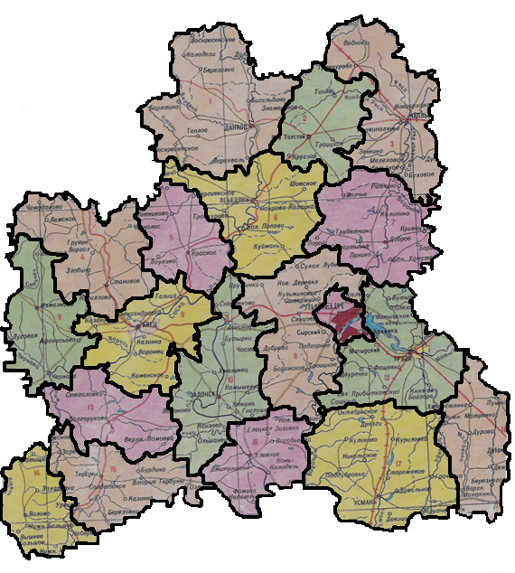

Slide 6
№ 2
Определите гербы Липецкой области, для какого города они соответствуют.

Slide 7
Правильный ответ
герб города Грязи
герб города Лебедянь
герб города Данкова
герб города Ельца
герб города Задонска
герб города Усмань
герб города Чаплыгин
герб города Липецка

Slide 8
№3
Какие города Липецкой области относятся к древним? Нанесите на контурную карту, используя административную карту Липецкой области , значки древних городов.

Slide 9
Правильный ответ

Slide 10
№4
Проследите путь зарождения города Липецка , указывая его стрелочками от самого начального периода до наших времен.
1283- 1284г - романовские вотчины
после 1601г - ныне село Ленино
1614г - построена небольшая крепость – острог, заселенная ратными людьми
1627-1628гг - территория города Романова сильно разрослась, в окрестностях насчитывалось 7населенных пунктов: г. Романово, село Сырское,село Подгорное, село Малые Студенки Липские, деревня Дикая Поляна ( 16мкрн), село Студенки Большие, село Новый Починок
1647г - город Сокольск
1635-1658гг - Белгородская защитная черта( с.Доброе, Сокольск,Романов,село Пады, Усмань)
конец 17 начало 18вв. территория нынешней Липецкой -области входила в состав Азовского края.

Slide 11
после 1601г
1283- 1284г
1647г
1614г
1627-1628гг
1635-1658гг
конец 17 начало 18вв. территория нынешней Липецкой области

Slide 12
Правильный ответ
после 1601г
1283- 1284г
1647г
1614г
1627-1628гг
1635-1658гг
конец 17 начало 18вв. территория нынешней Липецкой области

Slide 13
Вопросы по химии. №5
Липецк –город –курорт, издавна известный своими минеральными водами, хотелось бы узнать у знатоков, каков состав Липецкой минеральной воды. Прочтите правильно на этикетке химический состав воды, какой элемент занимает лидирующую позицию в этой ступени.

Slide 14
Правильный ответ
Бикарбонаты
Хлориды
Сульфаты
Кальций
Магний
Калий

Slide 15
Первый количественный анализ источника
углекислой извести – 0,20
углекислого железа – 0,217
поваренной соли -0,198
солено – кислой магнезии -0,046
серно- кислой извести – 0,02
глауберовой соли – 0,081
ископаемой смолы -0,06

Slide 16
№6
На территории Липецкой области добывается большое количество известняка и песка, используемые в строительстве и изготовлении силикатного кирпича, какие химические элементы входят в их состав.

Slide 17
Правильный ответ
Кремнезем
Карбонат кальция

Slide 18
№7
Почему Святой источник в Задонском районе, содержащий в воде нитраты серебра , оздоравливает организм?

Slide 19
Правильный ответ
Серебро убивает в воде
все микробы

Slide 20
№8
Новолипецкий металлургический комбинат- один из крупнейших в Европе производителей чугуна, стали, проката, ферросплавов, кокса, азотных удобрений. Укажите, какие из выше перечисленных продуктов производства используются в химической промышленности
Липецкой области?

Slide 21
Правильный ответ
ферросплавы , кокс,
азотные удобрения

Slide 22
Вопросы по биологии. №9
Рассмотрев карту
« Природные заповедники Липецкой области»,
скажите, на территории какого района области располагаются участки: Галичья гора, Морозова гора, Плющань, Быкова шея, Воронов камень, Воргольское, Воронежский государственный биосферный заповедник.

Slide 23
Правильный ответ
Галичья гора – Задонский район
Морозова гора - Задонский район
Плющань – Краснинский район
Быкова Шея - на границе Липецкого, Задонского и Лебедянского районов
Воронов Камень – Долгоруковский район
Воргольское – Долгоруковский и Елецкий районы
ВГЗ – Усманский район

Slide 24
№10
Рассмотрев карту
« Ботанико – географическое районирование» ,
сравните растительные сообщества по долинам р. Дон и р.Воронеж, почему наблюдается такое расхождение в составе флоры.

Slide 25
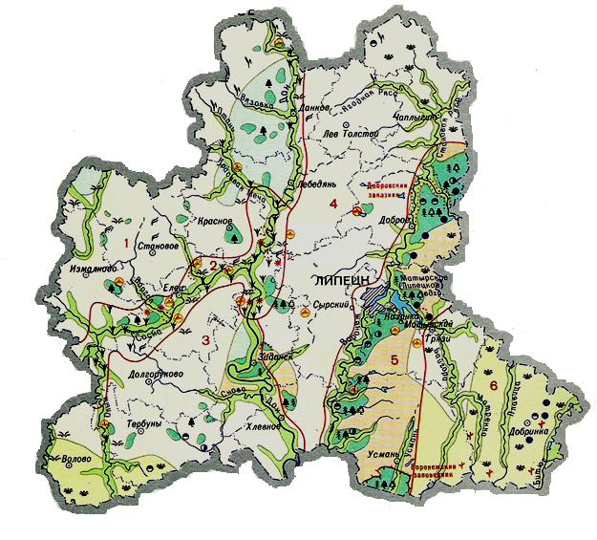

Slide 26
Правильный ответ

Slide 27
№11
Составьте пищевую цепь для лесостепной зоны.

Slide 28
Правильный ответ
Пищевая цепь
лесостепной зоны:
Растения мышь ястреб

Slide 29
№12
Перечислите сельскохозяйственные растения, которые выращивают на территории
Липецкой области
( не менее 10). Когда будет происходить начало вегетационного периода у растений, учитывая агроклиматические условия?

Slide 30
Правильный ответ
Пшеница Гречиха
Рожь Подсолнух
Ячмень Сахарная
Овес свекла
Рапс Плодово –
Просо ягодные
Начало вегетационного периода
наступает при среднесуточной температуре воздуха + 10 ̊С,
в весенний период.

Slide 31
Вопросы по математике. №13
Рассчитайте ЕПР и ЕУ Липецкой области, зная численность населения на 2002 и 2004гг.
ЕПР = Р>С, ЕУ=Р<С
ЕПР= Н(2004г)-Н(2002г)

Slide 32
район | Численность населения ( тыс. чел ) |  | ЕПР | ЕУ
 | 2002 | 2004
Грязинский | 75.1 | 73.6
Усманский | 54 | 53.2
Липецкий | 49.8 | 47
Добринский | 42.2 | 44
Лебедянский | 42.1 | 45.5

Slide 33
Правильный ответ
район | Численность населения ( тыс. чел ) |  | ЕПР | ЕУ
 | 2002 | 2004
Грязинский | 75.1 | 73.6 | - | 1.5
Усманский | 54 | 53.2 | - | 0.8
Липецкий | 49.8 | 47 | - | 2.8
Добринский | 42.2 | 44 | 1.8 | -
Лебедянский | 42.1 | 45.5 | 3.4 | -

Slide 34
№14
Постройте столбчатую диаграмму структуры промышленного производства на 2007г
Черная металлургия – 62%
Машиностроение и
металлообработка – 10%
Пищевая
промышленность – 16%
Электроэнергетика – 5%
Промстройматериалы-2%
Прочие отрасли
промышленности – 5%

Slide 35
Правильный ответ

Slide 36
№15
Рассчитайте среднемесячную заработную плату по области, зная показатели:
Текстильное, швейное производство – 5880руб.
Химическое производство – 7532руб.
Производство резино-пластмассовых изделий -10373руб.
Производство машин и оборудования -11412 руб.
Производство транспортных средств, оборудования -11851 руб.
Металлургическое производство – 19590руб.

Slide 37
Правильный ответ
(5880 + 7532 + 10373 + 11412 +11851 + 19590) : 6 = 14712 руб.

Slide 38
№16
Рассчитайте средний показатель уборки зерновых культур по7 районам области.
Краснинский район – 518 ц/га
Лебедянский район – 499 ц/га
Елецкий район -475 ц/га
Тербунский район – 475 ц/га
Воловский, Задонский и Липецкие районы по 380 ц/га

Slide 39
Правильный ответ
(518 + 499 + 475 + 475 + 380 +380) : 6
= 454.5 ц/га

Slide 40
Вопросы по физике. №17
Для территории Липецкой области характерны теплое лето и холодная зима, иногда в трескучий мороз в сосновых борах можно услышать потрескивание, с чем это связано?

Slide 41
Правильный ответ
Вода в волокнах дерева замерзает,
превращаясь в лед,
и он разрывает волокна, слышится звук.

Slide 42
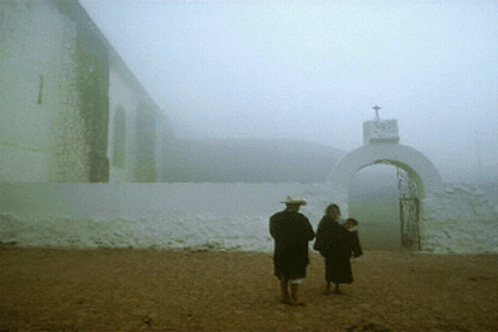
№18
Летним утром иногда можно наблюдать выпадение тумана. Как вы это объясните?

Slide 43
Правильный ответ
При охлаждении насыщенный воздух не может удержать в себе прежнего количества водяного пара и сгущается в капельки воды, т.е. конденсируется. Туманы часто наблюдаются летом, в ясную прохладную ночь.

Slide 44
№19
Давайте рассчитаем атмосферное давление для территории Липецкой области, зная , что давление с высотой понижается ( в среднем на 1 мм. На каждые 10м подъема). Нормальное атмосферное давление равно – 760мм.рт.ст., т.к. Липецкая область находиться на границе Средне- Русской возвышенности
( 262м) и Окско – Донской низменности(92м), значит давление для этих территорий будет различно.

Slide 45
Правильный ответ
Р (Средне- Русской возвышенности):
262 : 10 = 26,2 мм
760 – 26,2 = 733,8 мм.рт.ст.
Р (Окско- Донской низменности):
92 : 10 = 9,2 мм
760 – 9,2 = 750, 8 мм.рт.ст.
Среднее давление для Липецкой области:
(733,8 +750,8):2=742,3мм.рт.ст.

Slide 46
№20
Средняя температура июля для Липецкой области
= 19,5 ̊С
Средняя температура января = -9 ̊С
чему будут равны эти температуры по Кельвину?

Slide 47
Правильный ответ
19,5 + 273 = 292,5 ̊С
-9 + 273 = 264 ̊С

